Slide 1
«Основные понятия и определения теории алгоритмов»
Лекция №7
Цель лекции: : дать основные понятия и определения теории алгоритмов.
.
Кафедра ИУ4 «Проектирование и технология производства ЭА» http://nanotech.iu4.bmstu.ru

Slide 2
«Основные понятия и определения теории алгоритмов»
Лекция №7
Основные универсальные схемы алгоритмов
Алгоритмы Ван - Хао.
Словесные схемы алгоритмов (СА).
Структурные схемы алгоритмов (ССА).
Алгоритмы Маркова.
Алгоритмы Ляпунова.
Графические схемы алгоритмов (ГСА).
Псевдокод.
Кафедра ИУ4 «Проектирование и технология производства ЭА» http://nanotech.iu4.bmstu.ru

Slide 3
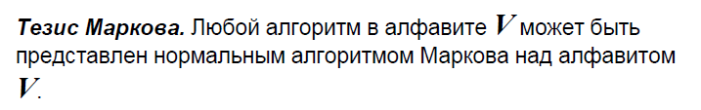
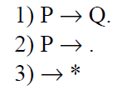
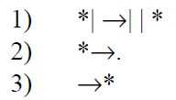
«Основные понятия и определения теории алгоритмов»
Лекция №7
Основные универсальные схемы алгоритмов
4. Алгоритмы Маркова
.
Кафедра ИУ4 «Проектирование и технология производства ЭА» http://nanotech.iu4.bmstu.ru

Slide 4

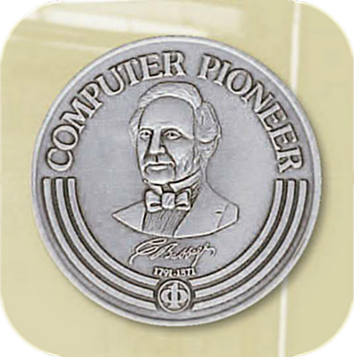
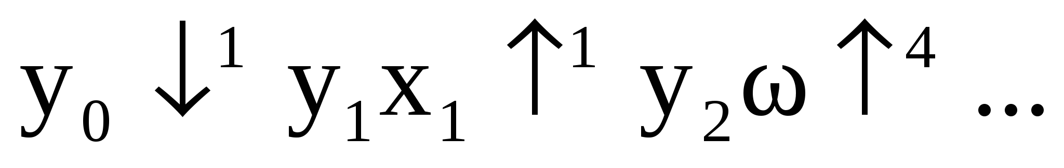
«Основные понятия и определения теории алгоритмов»
Лекция №7
Основные свойства алгоритма
5. Алгоритмы Ляпунова
Представление алгоритмов в виде конечной строки (формулы), состоящей из символов операторов y₀, y₁,y­₂,…,y_{T}, y_{k}, логических условий x₁, …, x_{L}, верхних и нижних стрелок с метками ( ↑ ↓ , i, j,…), символов тождественно ложного условия называется логической схемой алгоритма (ЛСА)
Кафедра ИУ4 «Проектирование и технология производства ЭА» http://nanotech.iu4.bmstu.ru

Slide 5
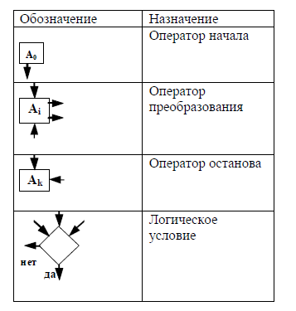
«Основные понятия и определения теории алгоритмов»
Лекция №7
Основные свойства алгоритма
6. Графические схемы алгоритмов
Кафедра ИУ4 «Проектирование и технология производства ЭА» http://nanotech.iu4.bmstu.ru

Slide 6

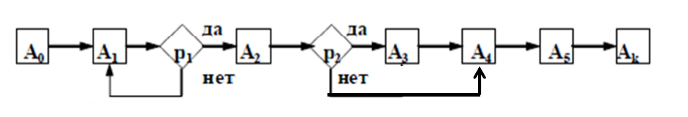
«Основные понятия и определения теории алгоритмов»
Лекция №7
Основные свойства алгоритма
Пример
Кафедра ИУ4 «Проектирование и технология производства ЭА» http://nanotech.iu4.bmstu.ru

Slide 7
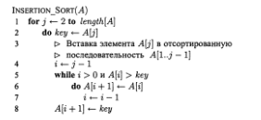
«Основные понятия и определения теории алгоритмов»
Лекция №7
Основные свойства алгоритма
7. Псевдокод
Кафедра ИУ4 «Проектирование и технология производства ЭА» http://nanotech.iu4.bmstu.ru

Slide 8

«Основные понятия и определения теории алгоритмов»
Лекция №7
Начальное математическое обеспечение программирования
Машина Тьюринга
2012 – 100 лет со дня рождения А. Тьюринга
Кафедра ИУ4 «Проектирование и технология производства ЭА» http://nanotech.iu4.bmstu.ru

Slide 9
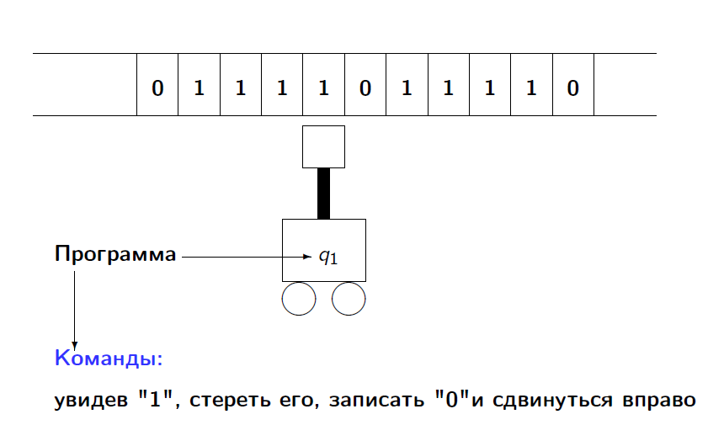
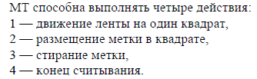
«Основные понятия и определения теории алгоритмов»
Лекция №7
Машина Тьюринга
Кафедра ИУ4 «Проектирование и технология производства ЭА» http://nanotech.iu4.bmstu.ru

Slide 10
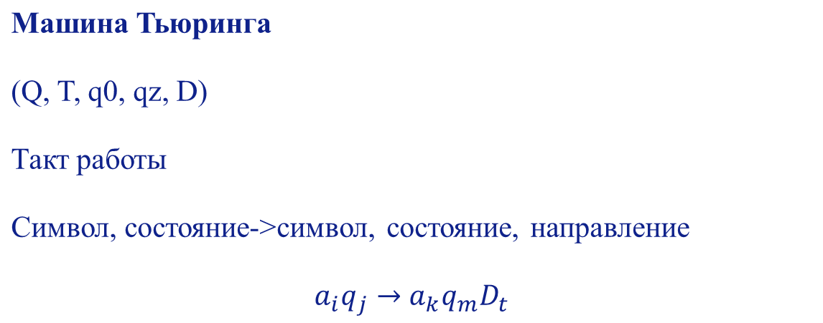
«Основные понятия и определения теории алгоритмов»
Лекция №7
Кафедра ИУ4 «Проектирование и технология производства ЭА» http://nanotech.iu4.bmstu.ru

Slide 11
«Основные понятия и определения теории алгоритмов»
Лекция №7
Машина Тьюринга
1q1->0q2R
Кафедра ИУ4 «Проектирование и технология производства ЭА» http://nanotech.iu4.bmstu.ru

Slide 12
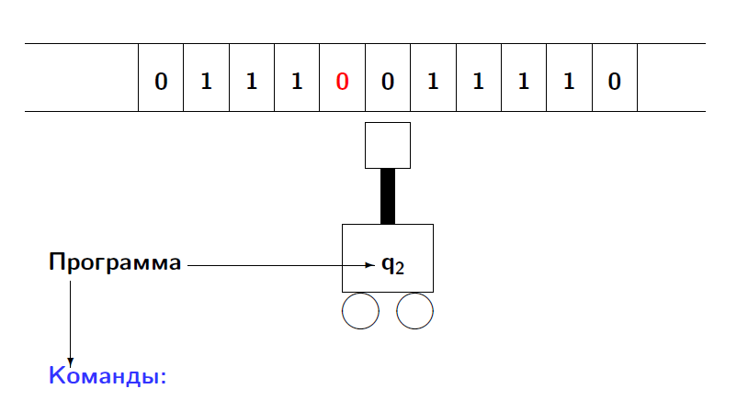
«Основные понятия и определения теории алгоритмов»
Лекция №7
Машина Тьюринга
Кафедра ИУ4 «Проектирование и технология производства ЭА» http://nanotech.iu4.bmstu.ru

Slide 13
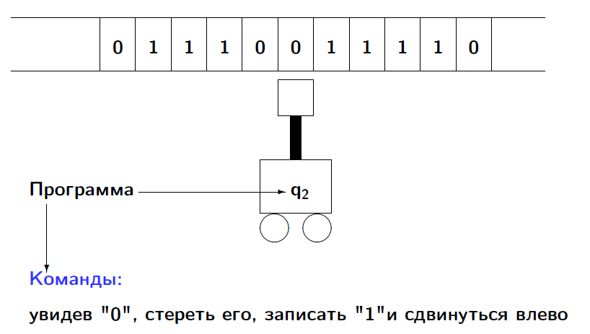
«Основные понятия и определения теории алгоритмов»
Лекция №7
Машина Тьюринга
0q2->1q3L
Кафедра ИУ4 «Проектирование и технология производства ЭА» http://nanotech.iu4.bmstu.ru

Slide 14
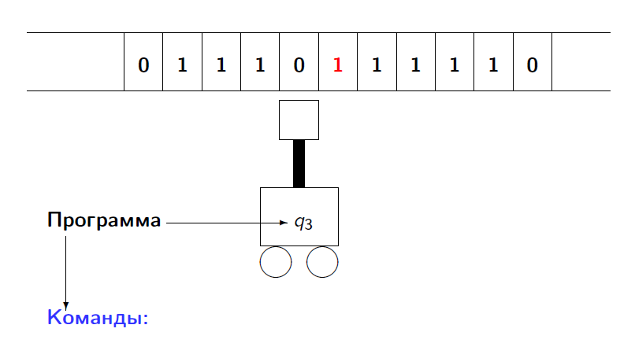
«Основные понятия и определения теории алгоритмов»
Лекция №7
Машина Тьюринга
0q3->0STOPH
Кафедра ИУ4 «Проектирование и технология производства ЭА» http://nanotech.iu4.bmstu.ru

Slide 15
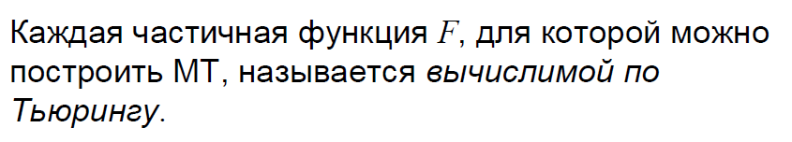
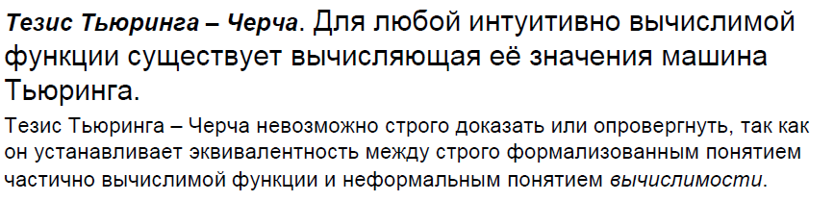
«Основные понятия и определения теории алгоритмов»
Лекция №7
Вычислимость по Тьюрингу
Кафедра ИУ4 «Проектирование и технология производства ЭА» http://nanotech.iu4.bmstu.ru

Slide 16

«Основные понятия и определения теории алгоритмов»
Лекция №7
Вычислимость по Тьюрингу
Всякий алгоритм в интуитивном смысле может быть реализован как некоторая машина Тьюринга.
Машина Поста
Кафедра ИУ4 «Проектирование и технология производства ЭА» http://nanotech.iu4.bmstu.ru

Slide 17

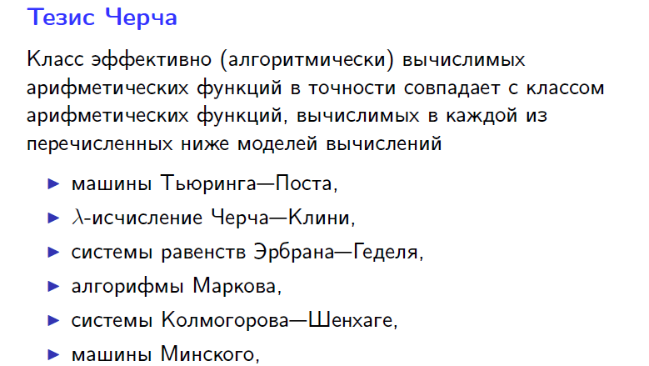
«Основные понятия и определения теории алгоритмов»
Лекция №7
Алгоритмическая полнота
Кафедра ИУ4 «Проектирование и технология производства ЭА» http://nanotech.iu4.bmstu.ru

Slide 18
«Основные понятия и определения теории алгоритмов»
Лекция №7
Прогнозы
В будущем компьютеры будут весить не более 1. 5 тонн. (Журнал Populаr Mеchаnics, 1949 г)
Думаю, что на мировом рынке мы найдем спрос для пяти компьютеров. (Томас Уотсон – директор компании IBM, 1943 г)
Но, что... может быть полезного в этой штуке? (вопрос на обсуждении создания микрочипа в аdvаncеd Computing Sуstеms Division of IBM, 1968 г)
Ни у кого не может возникнуть необходимость иметь компьютер в своем доме. (Кен Олсон – основатель и президент корпорации Digitаl еquipmеnt Corp. , 1977 г)
640 килобайт памяти должно быть достаточно для каждого. (Билл Гейтс, 1981 г)
Кафедра ИУ4 «Проектирование и технология производства ЭА» http://nanotech.iu4.bmstu.ru

Slide 19
«Основные понятия и определения теории алгоритмов»
Лекция №7
Вычислительная сложность
Временная сложность алгоритма – временные затраты, необходимые для выполнения алгоритма, зависящие от размера входных данных.
Пространственная сложность алгоритма – объем используемой памяти, необходимой для выполнения алгоритма, зависящий от размера входных данных.
«…Поразительно, скольким программистам приходится слишком дорогим способом выяснять, что их программа не может обработать входные данные раньше, чем через несколько дней машинного времени. Лучше было бы предугадать такие случаи с помощью карандаша и бумаги.«
С. Гудман (S. Goodman), С. Хидетниеми (S. Hedetniemi)
Кафедра ИУ4 «Проектирование и технология производства ЭА» http://nanotech.iu4.bmstu.ru

Slide 20
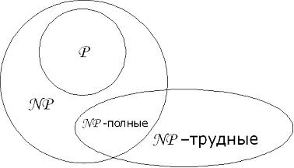
«Основные понятия и определения теории алгоритмов»
Лекция №7
Классы сложности алгоритмов
Определение. Алгоритм называется полиномиальным, если его сложность в наихудшем случае ограничена сверху некоторым полиномом (многочленом) от n.
Определение. Алгоритм, имеющий полиномиальную временную сложность, называется эффективным.
Кафедра ИУ4 «Проектирование и технология производства ЭА» http://nanotech.iu4.bmstu.ru

Slide 21
«Основные понятия и определения теории алгоритмов»
Лекция №7
Классы сложности алгоритмов
Определение. Алгоритм относится к NP классу, если его временная сложность выше полиномиальной.
Определение. Алгоритмическая задача называется труднорешаемой (NP-полной), если для нее не существует полиномиального алгоритма.
NP-полная задача – задача из класса NP, к которой можно свести любую другую задачу из класса NP за полиномиальное время
Класс NPC
Кафедра ИУ4 «Проектирование и технология производства ЭА» http://nanotech.iu4.bmstu.ru

Slide 22
«Основные понятия и определения теории алгоритмов»
Лекция №7
Классы сложности алгоритмов
Определение.
NP-трудные задачи - задачи, к которым сводимы все задачи из класса NP. При этом не требуется, чтобы сама задача принадлежала классу NP, она может быть более сложной.
Кафедра ИУ4 «Проектирование и технология производства ЭА» http://nanotech.iu4.bmstu.ru

Slide 23

«Основные понятия и определения теории алгоритмов»
Лекция №7
Классы сложности алгоритмов
?
P ≠ NP?
http://www.claymath.org/millennium/P_vs_NP/
Кафедра ИУ4 «Проектирование и технология производства ЭА» http://nanotech.iu4.bmstu.ru

Slide 24
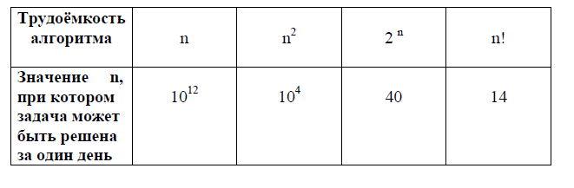
«Основы понятия и определения теории алгоритмов»
Лекция №7
Вычислительная сложность
3
Кафедра ИУ4 «Проектирование и технология производства ЭА» http://nanotech.iu4.bmstu.ru

Slide 25

«Основы понятия и определения теории алгоритмов»
Лекция №7
Анализ алгоритмов
Анализ алгоритмов заключается в том, чтобы оценить требуемые для
его выполнения ресурсы.
Вектор встречаемости
Время исполнения алгоритма
Кафедра ИУ4 «Проектирование и технология производства ЭА» http://nanotech.iu4.bmstu.ru

Slide 26
«Основы понятия и определения теории алгоритмов»
Лекция №7
Основные выводы:
Изучены основные понятия теории алгоритмов;
Рассмотрено применение теории при решении задач конструкторско-технологической информатики;
Кафедра ИУ4 «Проектирование и технология производства ЭА» http://nanotech.iu4.bmstu.ru

